Slide 1
L’alcool
Voici les faits!
Créée en août 2022
Révisée en avril 2023
Notes:
https://images.unsplash.com/photo-1581457954431-18ef26091378?ixlib=rb-4.0.3&ixid=MnwxMjA3fDB8MHxzZWFyY2h8MzN8fGJlZXJ8ZW58MHx8MHx8&auto=format&fit=crop&w=500&q=60

Slide 2
L’ALCOOL
VOICI LES FAITS!
Notes:
Source de l’image : CanvaPro (https://www.canva.com/)

Slide 3
Pourquoi parler de l’alcool?
C’est chez les jeunes que le risque d’effets négatifs sur la santé est le plus élevé.
L’exposition à l’alcool est répandue (publicité, vente, situations sociales).
Nous voulons que vous connaissiez la vérité concernant la consommation d’alcool.
Nous voulons que vous puissiez prendre des décisions éclairées concernant sa consommation.
Notes:
Pourquoi sommes-nous ici aujourd’hui?
Au Canada, la consommation d’alcool chez les jeunes est préoccupante depuis des dizaines d’années en raison de ses effets négatifs sur le cerveau en développement. L’exposition à l’alcool est répandue : publicité sur l’alcool (surtout par des célébrités dans les médias sociaux), placement des produits d’alcool sur les étagères dans les épiceries et consommation possible par des membres de votre cercle social (membres de la famille, amis ou membres de la communauté). Étant donné cette exposition constante, il est important de se rappeler que la consommation d’alcool entraîne des conséquences négatives, surtout chez les jeunes.
Nous sommes ici aujourd’hui parce que vos enseignants et enseignantes ainsi que le reste de la communauté scolaire se soucient de vous et que nous, au bureau de santé, voulons vous donner les faits sur l’alcool – ce que c’est, ses conséquences pour la santé et ses conséquences sur le plan légal – pour que vous puissiez prendre des décisions éclairées au sujet de l’alcool.
Références
Gouvernement du Canada. (2021). Les risques de l’alcool pour la santé. Récupéré de https://www.canada.ca/fr/sante-canada/services/dependance-aux-drogues/alcool/risques-sante.html.
Boak et coll. (2022). The well-being of Ontario students: Findings from the 2021 Ontario Student Drug Use and Health Survey (OSDUHS). Centre de toxicomanie et de santé mentale. Récupéré de https://www.camh.ca/-/media/files/pdf---osduhs/2021-osduhs-report-pdf.pdf.

Slide 4
Qu’est-ce que l’alcool?
Que savez-vous au sujet de l’alcool?
C’est un dépresseur
L’alcool est obtenu par la fermentation ou la distillation de divers fruits, légumes ou grains.
Il peut avoir un effet sur le raisonnement, le comportement et la santé.
Notes:
Demandez aux élèves ce qu’ils savent au sujet de l’alcool.
L’alcool est une substance chimique présente dans les boissons comme la bière, le vin et les spiritueux. On en trouve aussi dans certains médicaments, rince-bouche, produits ménagers et huiles essentielles. L’alcool est un dépresseur; autrement dit, il ralentit le fonctionnement des parties du cerveau responsables du raisonnement, du comportement, de la respiration et du rythme cardiaque. L’alcool est obtenu par la fermentation ou la distillation de divers fruits, légumes ou grains. Il y a différents types d’alcool. Celui dont on se sert pour fabriquer des boissons alcoolisées s’appelle alcool éthylique (éthanol).
Références
Gouvernement du Canada. (2021). À propos de l’alcool. Récupéré de https://www.canada.ca/fr/sante-canada/services/dependance-aux-drogues/alcool/propos.html
Centre de toxicomanie et de santé mentale. (2012). L’alcool. Récupéré de https://www.camh.ca/fr/info-sante/index-sur-la-sante-mentale-et-la-dependance/l’alcool.
Centre canadien sur les dépendances et l’usage de substances. (2019). Alcool. Récupéré de https://www.ccsa.ca/sites/default/files/2019-09/CCSA-Canadian-Drug-Summary-Alcohol-2019-fr.pdf.
Source de l’image : CanvaPro (https://www.canva.com/)

Slide 5
Connaissez-vous les faits?​
Notes:
Source de l'image : CanvaPro (https://www.canva.com/)

Slide 6
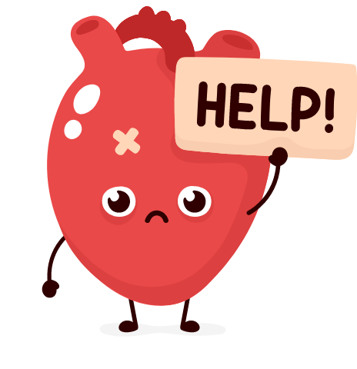
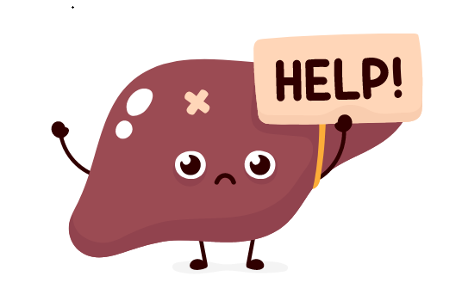
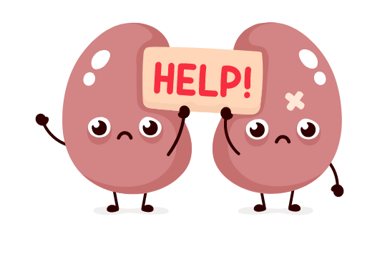
Les effets de l’alcool sur la personne qui en consomme
Les effets dépendent de plusieurs facteurs, p. ex. :
la physiologie de la personne (p. ex. genre, sexe, âge et poids corporel);
la fréquence de consommation et la quantité consommée.
L’alcool a des effets sur tous les organes et tissus du corps.
Notes:
Les effets de l’alcool peuvent varier d’une personne à l’autre en fonction de la génétique, de l’âge, du sexe, de la quantité consommée et de la teneur en alcool.
Il est important de se rappeler que l’alcool passe dans le sang et atteint tous les organes et tissus du corps; autrement dit, il a un effet sur tous les organes et tissus.
Chez beaucoup de gens, un seul verre d’alcool réduit les inhibitions, de sorte qu’ils se sentent plus à l’aise et plus sociables. Des personnes éprouvent une certaine euphorie ou deviennent plus animées quand elles boivent, tandis que chez d’autres, l’alcool peut provoquer de la dépression ou de l’hostilité.
De façon générale, les femmes sont plus sensibles aux effets de l’alcool que les hommes. En vieillissant, les adultes deviennent de plus en plus sensibles à ses effets. Lorsqu’une personne est plus sensible aux effets de l’alcool, il en faut moins pour provoquer une intoxication et il faut plus de temps à l’organisme pour éliminer l’alcool consommé.
Premiers signes d’une intoxication à l’alcool
Rougeur de la peau
Détérioration du jugement
Réduction des inhibitions
Continuer à boire accentuera ces effets et en provoquera de nouveaux, notamment :
Une diminution de l’attention
Une diminution du contrôle musculaire
Un ralentissement des réflexes
Une démarche chancelante
Des difficultés d’élocution
Une vision double ou brouillée
Une personne gravement intoxiquée peut perdre connaissance et n’avoir aucun souvenir de ce qu’elle a dit ou fait pendant qu’elle buvait (trou noir). Une intoxication extrême peut même empêcher quelqu’un de se tenir debout et provoquer des vomissements, de la stupeur, un coma et même la mort.
Référence
Centre de toxicomanie et de santé mentale. (2012). L’alcool. Récupéré de https://www.camh.ca/fr/info-sante/index-sur-la-sante-mentale-et-la-dependance/l’alcool.
Source de l’image : CanvaPro (https://www.canva.com/)

Slide 7
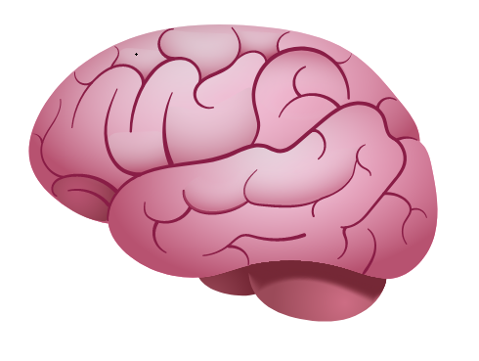
Avez-vous déjà entendu dire que…
l’alcool ne pose aucun danger, peu importe l’âge de la personne?
EN FAIT…
L’alcool peut avoir des effets négatifs sur la santé à n’importe quel âge.
Le risque d’effets négatifs sur la santé est plus élevé chez les jeunes parce que leur cerveau continue à se développer jusqu’à l’âge de 25 ans.
25
Notes:
Même si l’alcool a des effets négatifs sur la santé chez les gens de tous les âges, le risque est plus élevé chez les jeunes en raison de leur âge. En effet, comme le cerveau poursuit son développement jusqu’à environ 25 ans, les fonctions exécutives du jeune cerveau, responsables notamment de la prise de décisions, de la motivation, des émotions, de la récompense et de la prise de risques, ne sont pas entièrement développées. Durant son développement, le cerveau élimine naturellement les connexions qui sont peu utilisées et renforcent celles qu’on utilise souvent.
Quand l’initiation à l’alcool et à d’autres drogues a lieu pendant cette période critique du développement du cerveau, elle peut perturber la façon dont les connexions sont établies.
Si vous voulez en dire davantage
Chez les jeunes, le cerveau en développement est plus sensible à l’alcool que ne l’est le cerveau adulte. L’alcool peut changer le cerveau et le « reprogrammer ».
Les jeunes deviennent alors :
plus à risque de finir par avoir une dépendance à l’alcool;
à risque d’avoir un trouble de l’humeur comme la dépression et l’anxiété;
à risque de subir les effets négatifs de l’alcool sur la partie du cerveau liée à la mémoire et à l’apprentissage.
Analogie des cornichons – Demandez aux élèves comment on fait des cornichons. Discutez brièvement du fait que le cornichon est, au départ, un concombre auquel on ajoute des substances comme du vinaigre et du sel, entre autres. On finit par avoir un cornichon.
Demandez aux élèves s’il est possible de ramener le cornichon à l’état de concombre. La réponse est « non »!
Il en est de même quand on consomme de l’alcool. Les effets négatifs sur le cerveau et sa programmation sont irréversibles. Les changements sont permanents, comme dans le cas du cornichon.
Références
Jeunesse sans drogue Canada. (2019). Les jeunes et l’alcool. Récupéré de https://www.drugfreekidscanada.org/wp-content/uploads/2019/10/DFK_Info_YouthAlcohol_FINAL_FR.pdf
Centre canadien de lutte contre les toxicomanies. (2014). Les jeunes et l’alcool. Récupéré de https://www.ccsa.ca/sites/default/files/2019-04/CCSA-Youth-and-Alcohol-Summary-2014-fr.pdf.
Source de l’image : CanvaPro (https://www.canva.com/)

Slide 8
Vidéo sur l’alcool et le cerveau adolescent
Notes:
https://www.youtube.com/watch?v=7x6HUNTnXUw

Slide 9
Avez-vous déjà entendu dire que…
l’alcool favorise la santé mentale?
EN FAIT…
Les jeunes qui consomment de l’alcool pour gérer leur santé mentale risquent davantage d’avoir des symptômes de dépression et d’anxiété.
Notes:
L’alcool et la santé mentale ne font pas bon ménage.
La consommation régulière et excessive d’alcool perturbe les substances chimiques du cerveau qui sont essentielles à une bonne santé mentale. Cela peut avoir une incidence sur la santé mentale et entraîner des sentiments de dépression et d’anxiété, ce qui rend le stress plus difficile à gérer.
La recherche montre aussi que la consommation excessive d’alcool peut accroître le risque de suicide, car elle affaiblit la capacité de prendre des décisions et de s’autoréguler.
Des personnes qui ont des problèmes de santé mentale pourraient consommer de l’alcool pour éviter leurs peurs, leur anxiété et leur dépression; en fait, l’alcool peut rendre les problèmes de santé mentale encore plus difficiles à gérer.
**Vous pouvez demander aux élèves de penser à d’autres façons constructives de gérer le stress, l’anxiété ou d’autres problèmes de santé mentale.
Références
Drinkaware. (2018). Alcohol and Mental Health. Récupéré de https://www.drinkaware.co.uk/facts/health-effects-of-alcohol/mental-health/alcohol-and-mental-health.
The Association between Mental Wellbeing. (2018). Appleton, A., James, R. et Larsen, J. « Levels of Harmful Drinking, and Drinking Motivations », International Journal of Environmental Research and Public Health. https://www.mdpi.com/1660-4601/15/7/1333/htm#B23-ijerph-15-01333
Jeunesse sans drogue Canada. (2019). Les jeunes et l’alcool. Récupéré de https://www.drugfreekidscanada.org/wp-content/uploads/2019/10/DFK_Info_YouthAlcohol_FINAL_FR.pdf.
Commission de la santé mentale du Canada. (2022). Quel est le lien entre la consommation d’alcool et le suicide – Fiche d’information. Récupéré de https://commissionsantementale.ca/resource/consommation-dalcool-et-suicide-fiche-dinformation/.
Source de l’image : CanvaPro (https://www.canva.com/)

Slide 10
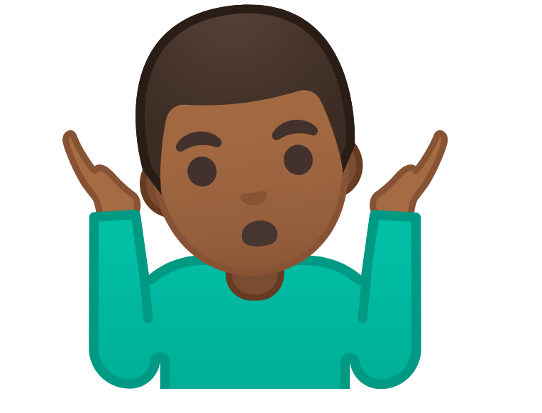
Avez-vous déjà entendu dire que…
boire de l’alcool, ce n’est pas bien grave?
EN FAIT…
Boire peut entraîner la prise de mauvaises décisions et augmenter le risque :
de blessure;
d’intoxication alcoolique;
de violence;
de comportement sexuel à risque.
Notes:
La consommation d’alcool peut mener les jeunes à prendre de mauvaises décisions, par exemple conduire un véhicule après avoir bu ou monter à bord d’un véhicule avec un conducteur ayant consommé de l’alcool. Comme l’alcool affaiblit le jugement, le raisonnement et la capacité à évaluer les risques, sa consommation est également associée à l’augmentation des risques de suicide, d’homicide et de noyade ainsi que des risques de commettre une agression physique ou sexuelle, ou d’en être victime (CCLT).
Références
Partnership for Drug Free Kids. (s.d.). Brain Development, Teen Behaviour and Preventing Drug Use. Récupéré de https://drugfree.org/article/brain-development-teen-behavior/.
Winters, K. (2013). Alcohol and Other Drug Use and Adolescent Brain Development. Récupéré de https://www.oasas.ny.gov/prevention/documents/AdolescentBrain.pdf.
Centre canadien de lutte contre les toxicomanies. (2014). Les jeunes et l’alcool. Récupéré de https://www.ccsa.ca/sites/default/files/2019-04/CCSA-Youth-and-Alcohol-Summary-2014-fr.pdf.
Source de l’image : CanvaPro (https://www.canva.com/)

Slide 11
Avez-vous déjà entendu dire que…
il faut boire pour faire comme les autres et s’intégrer?
EN FAIT…
93 %
Si vous voulez vraiment faire comme les autres, ne buvez pas!
La majorité des jeunes ne consomment pas d’alcool; la recherche montre que 93 % des élèves de 7e année et 84 % des élèves de 8e année ne consomment PAS d’alcool.
84 %
Notes:
SCDSEO 2019 – 7,3 % des élèves de 7e année et 15,8 % des élèves de 8e année avaient bu au cours de la dernière année. Autrement dit, 93 % des élèves de 7e année et 84 % des élèves de 8e année n’avaient pas bu.
Référence
Boak et. coll. (2020). Drug use among Ontario Students, 1977-2019: Detailed findings from the Ontario Student Drug Use and Health Survey (OSDUHS). Centre de toxicomanie et de santé mentale. Récupéré de https://www.camh.ca/-/media/files/pdf---osduhs/drugusereport_2019osduhs-pdf.pdf.

Slide 12
Avez-vous déjà entendu dire que…
boire de l’alcool quand on est jeune n’aura aucun effet durable?
EN FAIT…
5X
5X
La recherche montre que les personnes qui commencent à boire avant l’âge de 15 ans risquent 5 fois plus que les autres de finir par avoir un trouble lié à la consommation d’alcool plus tard dans la vie.
5X
5X
5X
Notes:
Les personnes qui ont déclaré avoir commencé à boire avant l’âge de 15 ans étaient 5 fois plus susceptibles de déclarer, à un moment donné au cours de leur vie, satisfaire aux critères en matière de dépendance à l’alcool (National Institute on Alcohol Abuse and Alcoholism. [Mai 2021] Alcohol Alert. https://www.niaaa.nih.gov/publications/brochures-and-fact-sheets/underage-drinking).
**Si vous voulez en dire davantage
C’est parce que le cerveau n’est pas complètement développé et que la consommation d’alcool (ou d’autres drogues) rehausse le mécanisme de récompense du cerveau. Le risque de dépendance (c.-à-d. le manque de contrôle par rapport à la consommation d’alcool malgré les dangers qui y sont associés) est plus élevé chez les personnes qui consomment de l’alcool durant leur jeunesse.
– La dépendance se manifeste différemment d’une personne à l’autre.
– On parle d’un trouble lié à la consommation d’alcool lorsque l’alcool commence à avoir des répercussions sur la vie de tous les jours :
– relations avec les membres de la famille et les amis;
– rendement scolaire;
– activités parascolaires (emploi, sports d’équipe et clubs, entre autres)
L’alcool était considéré comme une « substance problématique » par 45 % des clients qui voulaient recevoir des services de traitement des dépendances (Services de toxicomanie de Thames Valley, 2020).
Références
National Institute on Alcohol Abuse and Alcoholism. (Mai 2021).Alcohol Alert. https://www.niaaa.nih.gov/publications/brochures-and-fact-sheets/underage-drinking
Services de toxicomanie de Thames Valley. Assemblée générale annuelle [présentation PowerPoint]. London, [éditeur inconnu], 2020. Récupéré de https://adstv.on.ca/wp-content/uploads/2020/10/2020_AGM_Program.pdf.

Slide 13
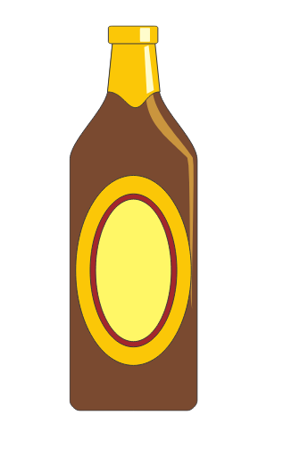
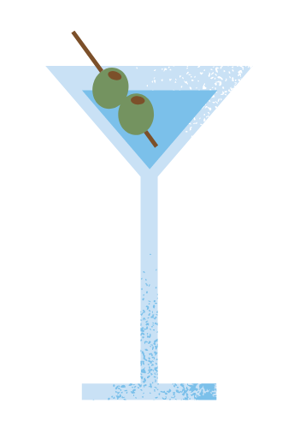
Avez-vous déjà entendu dire que…
boire de la bière, c’est mieux que boire d’autres types d’alcool?
EN FAIT…
De l’alcool, c’est de l’alcool… en consommer peut causer des problèmes, peu importe le type qu’on consomme.
Notes:
Référence : CAMH. (2012). Do you know... Alcohol. Récupéré de https://www.camh.ca/-/media/files/guides-and-publications/dyk-alcohol.pdf. The French and English for this no longer seem to be available online. I did find the French elsewhere: Vous connaissez… L’alcool (uqo.ca)
CDC (2022) Alcohol and Public Health: FAQ Récupéré de https://www.cdc.gov/alcohol/faqs.htm.
Source de l’image : CanvaPro (https://www.canva.com/)

Slide 14
Avez-vous déjà entendu dire que…
EN FAIT…
l’alcool, ce n’est pas une « vraie » drogue et ce n’est pas aussi dangereux que d’autres drogues?
L’alcool EST une drogue. Il entraîne des risques immédiats et des risques à long terme.
L’alcool est responsable d’un grand nombre de décès et de visites à l’hôpital qui pourraient être évités.
Notes:
RISQUES À COURT TERME : Lorsque les jeunes consomment une grande quantité d’alcool, à court terme, ils risquent de subir des blessures accidentelles, d’être impliqués dans des accidents de la route ou même, d’avoir une intoxication alcoolique. En état d’ébriété, ils peuvent être plus vulnérables aux agressions, à la coercition sexuelle et aux problèmes de santé mentale tels que la dépression et l’automutilation, car l’alcool nuit au jugement, au raisonnement et à la capacité d’évaluer les risques.
RISQUES À LONG TERME : La consommation fréquente ou régulière d’alcool a des conséquences sur la santé physique et le bien-être mental de tous, y compris des jeunes. Les effets à long terme de la consommation excessive d’alcool comprennent les troubles liés aux substances; des problèmes liés à la mémoire, à l’apprentissage et au rendement scolaire; un risque accru de décrochage scolaire et un plus grand risque de certaines maladies chroniques, telles que les maladies du foie, les accidents vasculaires cérébraux et le cancer.
**Si vous voulez en dire davantage
En une année, la consommation d’alcool au Canada a été associée à environ 15 000 décès évitables, 90 000 admissions à l’hôpital évitables et 245 000 années potentielles de vie perdues (2014). L’effet collectif de la consommation d’alcool sur les soins de santé, la criminalité et la perte de productivité a été estimé à 14,6 milliards de dollars, soit plus que les coûts du tabagisme et les coûts de toutes les autres substances psychoactives combinées, y compris les opioïdes et le cannabis.
Références
Jeunesse sans drogue Canada. (2019). Les jeunes et l’alcool. Récupéré de https://www.drugfreekidscanada.org/wp-content/uploads/2019/10/DFK_Info_YouthAlcohol_FINAL_FR.pdf.
U.S. Department of Health & Human Services. (2017). Facing addiction in America: The Surgeon General’s report on alcohol, drugs, and health. Récupéré de https://addiction.surgeongeneral.gov/sites/default/files/surgeon-generals-report.pdf.
National Institute on Alcohol Abuse and Alcoholism. (2015). Beyond hangovers: Understanding alcohol’s impact on your health. (NIH Publication No. 15–7604). Récupéré de http://pubs.niaaa.nih.gov/publications/Hangovers/beyondHangovers.pdf.
National Institute on Alcohol Abuse and Alcoholism. (2017). Underage drinking. Récupéré de https://pubs.niaaa.nih.gov/publications/UnderageDrinking/ Underage_Fact.pdf.
Groupe de travail scientifique sur les coûts et les méfaits de l’usage de substances au Canada. (2018). Coûts et méfaits de l’usage de substances au Canada (2007-2014), préparé par l’Institut canadien de recherche sur l’usage de substances et le Centre canadien sur les dépendances et l’usage de substances, Ottawa, Centre canadien sur les dépendances et l’usage de substances. Récupéré de https://www.ccsa.ca/sites/default/files/2019-04/CSUCH-Canadian-Substance-Use-Costs-Harms-Report-2018-fr.pdf.
Source de l’image : CanvaPro (https://www.canva.com/)

Slide 15
Avez-vous déjà entendu dire que…
boire de l’alcool, ça fait avoir l’air cool?
EN FAIT…
L’alcool peut vous faire dire et vous faire faire des choses que vous ne diriez pas ou ne feriez pas normalement.
L’alcool a des effets sur le comportement, l’état d’esprit et le jugement.
Voilà qui peut mener à des situations embarrassantes, à des comportements dangereux non voulus, à la violence et à des blessures.
Notes:
On peut avoir l’impression que boire, c’est cool, mais consommer de l’alcool peut faire faire aux gens des choses stupides ou embarrassantes, comme agir d’une manière déplacée, vomir ou uriner sur eux-mêmes ou commencer une bataille.
Il est important de se rappeler que quelqu’un pourrait capter ses moments sur son téléphone et les sauvegarder, puis les publier en ligne, où ils resteront à tout jamais.
Référence
Centre de toxicomanie et de santé mentale. (2012). L’alcool. Récupéré de https://www.camh.ca/fr/info-sante/index-sur-la-sante-mentale-et-la-dependance/l’alcool.
Source de l’image : CanvaPro (https://www.canva.com/)

Slide 16
Y avez-vous pensé?
Notes:
Avez-vous pensé à la façon dont l’alcool peut nuire aux activités que vous aimez faire?
Source de l’image : CanvaPro (https://www.canva.com/)

Slide 17
L’alcool peut nuire aux activités que vous aimez faire
En ne consommant pas d’alcool, vous pouvez vous concentrer sur vos activités préférées.
Notes:
Vous êtes peut-être un artiste ou une athlète? L’alcool peut nuire à vos activités préférées, car l’alcool ralentit le temps de réaction et altère la coordination et la capacité d’attention, en plus d’avoir des effets sur l’ouïe, la vision et la perception. C’est particulièrement vrai des activités auxquelles vous aimez vous adonner tous les jours, comme jouer d’un instrument, faire de la planche à roulettes ou pratiquer un sport d’équipe.
Référence
Gouvernement du Canada. (2021). Les risques de l’alcool pour la santé. Récupéré de https://www.canada.ca/fr/sante-canada/services/dependance-aux-drogues/alcool/risques-sante.html.
Source des images : www.emojiterra.com

Slide 18
L’alcool peut nuire à votre apprentissage et à votre rendement scolaire
Vous avez besoin de votre cerveau pour tout ce que vous faites, à l’école et ailleurs.
Notes:
Les effets à long terme de la consommation excessive d’alcool comprennent les problèmes liés à l’apprentissage, à la mémoire et au rendement scolaire, sans parler du risque accru de décrochage scolaire.
Références
Jeunesse sans drogue Canada. (2019). Les jeunes et l’alcool. Récupéré de https://www.drugfreekidscanada.org/wp-content/uploads/2019/10/DFK_Info_YouthAlcohol_FINAL_FR.pdf.
Rapport sur l’état de la santé publique au Canada de 2015 de l’administrateur en chef de la santé publique : La consommation d’alcool au Canada. Récupéré de https://www.canada.ca/content/dam/canada/health-canada/migration/healthy-canadians/publications/department-ministere/state-public-health-alcohol-2015-etat-sante-publique-alcool/alt/state-phac-alcohol-2015-etat-aspc-alcool-fra.pdf.
Source de l’image : www.emojiterra.com

Slide 19
Vous avez besoin d’aide?
Est-ce que la consommation d’une autre personne vous préoccupe?
Parlez à un adulte en qui vous avez confiance (parents, membres du personnel enseignant, entraîneurs, équipe de travail social à l’école, etc.).
Parlez à votre fournisseur de soins de santé.
www.jeunessejecoute.ca
Notes:
Référence
Source de l’image : Pixabay. (s.d.). Bouton « Help ». Récupéré de https://pixabay.com/en/help-button-red-emergency-support-153094/.

Slide 20
Questions?
Notes:
Source de l’image : https://emojiterra.com/woman-raising-hand-light-skin-tone/

Slide 21
Soutien communautaire
Programme regroupant Vanier, Humana et Craigwood
519 433-0334
ACSM Thames Valley - Services de santé mentale et de traitement des dépendances
reachout247.ca/fr/ca Appelez ou envoyez un texto au 519 433-2023 ou composez le 1 866 933-2023
Notes:
Information pour les personnes qui donnent la présentation – DIAPOSITIVE CACHÉE

Slide 22
Soutien communautaire
ConnexOntario (toxicomanie, santé mentale et jeu compulsif)
www.connexontario.ca
1 866 531-2600
CAMH (Centre de toxicomanie et de santé mentale)
www.camh.ca/fr
1 888 495-2261 ou 519 858-5000
Notes:
Information pour les personnes qui donnent la présentation – DIAPOSITIVE CACHÉE

